Slide 1

BLOQUE T1: Explorar, preparar y explotar datos
RUTA DE CIENCIA DE DATOS
NUEVA EPS

Slide 2
Agenda del día
Introducción y presentaciones ACTIVIDAD 45min
Introducción a los tipos de datos (Numéricos vs Categóricos) TEORÍA 15min
Introducción a Colab y estructuras de datos básicas en Python. LIVE CODING 15min
Pandas gymnastics y Basic EDA. LIVE CODING 30min
Análisis del set de datos “Heart Failure” ACTIVIDAD 45min
Discusión proyecto ACTIVIDAD 30min

Slide 3
Flujo de trabajo en un proyecto de Ciencia de Datos
Clase 1
Clase 2
Clase 3
Clase 4
Business Problem
Data Collection
Data Understanding
Data prepare
Data Preprocess
Modeling
Deployment
BLOQUE T1

Slide 4
Actividad de presentación (con cámara)
Nombre, edad, profesión, ciudad.
¿A qué área pertenece?, ¿Qué cargo ocupa dentro del área?
¿Cómo es un día normal de trabajo?, ¿Qué aplicativos/fuentes de datos están involucrados?
¿Por qué cree que es importante aprender Ciencia de Datos?, ¿Cómo le ha parecido el curso hasta el momento?
Proyecto mental:
Escoger un proceso/temática dentro de su operación en la compañía donde se haga uso de información/datos en el que usted considera que puede existir una ventaja o un mejoramiento haciendo uso de la Ciencia de Datos. Explicarlo en un slide.

Slide 5
EDA – Análisis Exploratorio de Datos
Conjunto de técnicas y procedimientos orientados al entendimiento profundo de los datos. Nos da certeza sobre las propiedades y comportamiento de las observaciones sobre un fenómeno de interés, evitando asumir y caer en sesgos cognitivos que impactarían en el modelamiento final.
Entender el mensaje contenido en los datos, a veces oculto.
Estar seguros de los hallazgos sobre los datos y utilizar este conocimiento en la toma de decisiones.
Aprovechar y validar conocimientos de negocio a nivel de estructuras de datos. Contrastar preconceptos.
Tomar ventaja del entendimiento para el correcto modelamiento de los fenómenos de interés.

Slide 6
Datos numéricos (cuantitativos)
Tiene un sentido de medida.
Discretos
Datos que tienen un número finito de valores dentro de un rango específico, son contables y pueden ser listados.
Edad
Ranking
Año
Continuos
Datos que tienen un número infinito de valores dentro de un rango específico.
Temperatura
Peso
Longitud

Slide 7
Datos categóricos (cualitativos)
Representan las características de un objeto o las categorías a las que pertenece.
Género, estado civil, raza, tipo de sangre.
Dicotómica (binaria)
Sólo puede tener dos valores diferentes, dos categorías.
Politómica
Más de dos valores diferentes, más de dos categorías.

Slide 8
Escalas de medida: Nominal
Es utilizada para identificar variables que no tienen valor cuantitativo. Por lo general se les llama ‘labels’ a estas categorías.
Son mutuamente excluyentes y no guardan ninguna relación de orden o importancia numérica.
Lenguajes, géneros, especies, modales de discurso.
Son consideradas escalas cualitativas, para ellas es posible conocer:
Frecuencia: es la tasa en la que una categoría ocurre dentro de un periodo de tiempo.
Proporción: es la razón entre la frecuencia y el numero total de eventos.

Slide 9
Escalas de medida: Ordinal
En una escala ordinal el orden importa. No se puede identificar la magnitud de diferencia entre dos categorías.
Que tan de acuerdo se encuentra: Completamente de acuerdo, de acuerdo, neutral, en desacuerdo, completamente en desacuerdo.
Como se siente hoy: muy infeliz, infeliz, normal, feliz, muy feliz.
La mediana de una escala categórica ordinal esta permitida como una medida de tendencia central. La media no.

Slide 10
Escalas de medida: Intervalo y proporción
Intervalo
Se conoce el orden y la diferencia exacta de diferencia entre dos categorías.
Ubicaciones de coordenadas en un plano.
Proporción
Contienen un orden, valores exactos y un cero absoluto.
Medidas de energía, masa, longitud, duración.

Slide 11

Estructuras de datos en
Entero: Se reconocen como “int”
Decimal: Se reconocen como “float”
Cadena de texto: Se reconocen como “str”
Listas []: Mutables (pueden ser alterados después de ser definidos). Permiten operaciones de indexing and slicing.
Tuplas (): Inmutables (no pueden ser alterados después de ser definidos), usualmente heterogéneas.
Sets {}: Colección no ordenada. No permite duplicados. Permite operaciones entre sets.
Diccionarios {:}: Meapeo de variables llave-valor. Permiten operaciones avanzadas de indexado.
Arreglos (especial np.Array): Grilla de valores de una o mas dimensiones. Operaciones vectoriales y matriciales.

Slide 12


Estructuras de datos para Ciencia de Datos con
Qué es Pandas?
Es una librería de código abierto desarrollada en Python para la lectura, manipulación, transformación, limpieza y análisis de datos estructurados.
Desplegada oficialmente el 11 de Enero de 2008 por Wes McKinney.
https://github.com/pandas-dev/pandas
https://pandas.pydata.org/docs/index.html

Slide 13
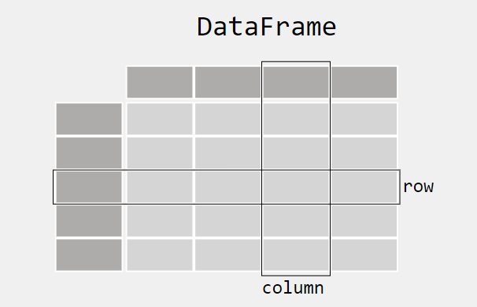
pandas.DataFrame
Estructura de datos primaria en Pandas. Representa una estructura tabular de dos ejes: filas y columnas. Permite realizar operaciones aritméticas en ambos ejes.
class pandas.DataFrame(data=None, index=None, columns=None, dtype=None, copy=None)
data: ndarray, Iterable, dict, or DataFrame.
Ejercicio 1. Creación de DataFrames.

Slide 14
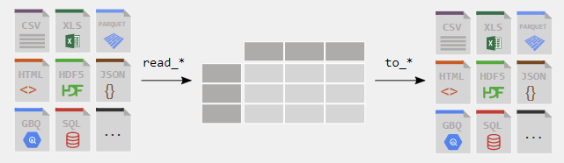
Leer archivo como DF
Escribir DF como archivo
pandas.read_csv()
pandas.read_excel()
pandas.read_xml()
pandas.read_sql()
pandas.read_sql()
pandas.read_table()
pandas.read_parquet()
pandas.DataFrame.to_csv()
pandas.DataFrame.to_excel()
pandas.DataFrame.to_xml()
pandas.DataFrame.to_json()
pandas.DataFrame.to_dict()
pandas.DataFrame.to_numpy()

